Slide 1
Vitamíny

Slide 2

Charakteristika
Vita = život, amín = dusík
organické zlúčeniny potrebné v stopových množstvách pre rast a biologické funkcie organizmu
nízkomolekulové látky
označujeme veľkými písmenami abecedy

Slide 3
Tvorba vitamínov
rastliny a mikroorganizmy ich tvoria z jednoduchých zlúčenín
vyššie organizmy ich nevedia tvoriť, sú odkázané prijímať ich v potrave
Esenciálne – nevyhnutné pre život
ľudský organizmus si, až na niektoré výnimky, nedokáže vitamíny sám vyrobiť a preto ich musí získavať prostredníctvom stravy vo forme tzv. provitamínov.

Slide 4
Provitamíny
Látky, ktoré sa v tele menia na vitamíny
Vitamín A vzniká z ß- karoténu
Vitamín D z eryostenolu
Vitamín B₃ (niacín) z AMK tryptofán

Slide 5
Choroby
Hypovitaminóza – nedostatok vitamínov v tele, najčastejšie sa vyskytuje u ľudí s nedostatočným stravovaním, alkoholikov a ľudí s chorobou tráviacej sústavy
Hypervitaminóza - príliš vysoká miera nahromadených vitamínov v tele organizmu, vitamíny rozpustné v tukoch, napr. poškodenie pečene
Avitaminóza – úplný nedostatok niektorého vitamínu, napr. ochorenie z nedostatku vitamínu C je skorbut.

Slide 6
Funkcia
Regulačné faktory – napr. regulácia normálneho telesného rastu
Koenzýmy – najmä vitamíny rozpustné vo vode
Antioxidanty – vychytávajú voľné radikály
Katalyzátory biochemických reakcií v ľudskom tele

Slide 7
Vitamíny rozpustné vo vode
hydrofilné
vitamín B₁ (thiamín)
vitamín B₂ (riboflavín)
vitamín B₃ (niacín)
vitamín B₅ (kyselina pantoténová)
vitamín B₆ (pyridoxín)
vitamín B₉ (kyselina listová)
vitamín B₁₂ (kobalamín)
vitamín C (Kyselina L-askorbová)
vitamín H (biotín)

Slide 8

Vitamín B₁ (thiamín)
Pomáha bunkám tela premieňať sacharidy na energiu a je nevyhnutný pre správnu funkciu srdca, svalov a nervového systému.
C₁₂H₁₇N₄OS
denná dávka: muži 1,2mg/deň, ženy 1,1mg/deň
Nedostatok: problémy s koncentráciou, beriberi- kŕče, svalová slabosť, únava, depresia
Prebytok: bolesti hlavy, kožné reakcie, potenie, zrýchlený tep
zdroj: slnečnicové semená, celozrnná múka, hrášok, hlávkový šalát, špenát, kvasnice, ryža, kukurica, paradajky

Slide 9

Vitamín B₂ (riboflavín)
Hrá dôležitú úlohu pri telesnom raste, obnove červených krviniek a uvoľňovaní energie zo sacharidov.
C₁₇H₂₀N₄O₆
denná dávka: muži 1,3mg/deň, ženy 1,1mg/deň
Nedostatok: únava, poruchy osobnosti, porucha vstrebávania železa, anémia, zápaly slizníc (pery, ústa, koža), úzkosť, hypertenzia
zdroj: kvasnice, vlašské orechy, hovädzia pečeň, mlieko, vajcia, brokolica, špenát, losos, makrela, baranina, bravčovina
Prenos H v FAD (flavín adenín dinuklotid)

Slide 10

Vitamín B₃ (niacín)
Podporuje funkciu tráviaceho ústrojenstva, kože a nervov. Rovnako má nenahraditeľnú úlohu pri premene potravy na energiu.
denná dávka: muži 16mg/deň, ženy 14mg/deň
nedostatok: pelagra (zápaly kože, depresia, demencia), strata chuti do jedla, hnačka, bolesť hlavy, vyčerpanie, poruchy spánku
zdroj: kuracie prsia, hovädzia pečeň, losos, cereálie, bravčovina, hydina

Slide 11
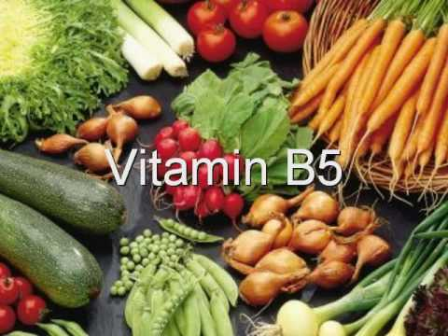
Vitamín B₅ (kyselina pantoténová)
Je veľmi dôležitý pre metabolické spracovanie prijatých živín a nenahraditeľný pre syntézu hormónov a cholesterolu.
C₉H₁₇O₄N
denná dávka: 5mg/deň
nedostatok: hnačka, zápaly tráviaceho traktu, dermatitída, kožné zápaly, zrýchlený tep, únava, poruchy spánku
zdroj: kvasnice, karfiol, brokolica, slnečnicové semená, pečeň, hríby, celozrnné výrobky
V koenzýme CoA prenos acylu

Slide 12

Vitamín B₆ (pyridoxín)
Hrá dôležitú úlohu v metabolizme červených krviniek, pri raste a vývoji kostry, v prevencii zubných infekcií a kazov.
denná dávka: 1,3mg/deň
nedostatok: dermatitída, chudokrvnosť, poruchy imunity, rastu, spánku, vypadávanie vlasov
prebytok: neuropatia
zdroj: banány, kuracie prsia, losos, pečeň, kvasnice, strukoviny, bravčovina, zemiaky

Slide 13

Vitamín B₉ (kyselina listová)
Je základným koenzýmom metabolizmu bielkovín. Je dôležitá pre tvorbu červených krviniek, syntézu DNA, rast tkaniva a funkciu buniek. Okrem toho zvyšuje chuť do jedla a stimuluje tvorbu žalúdočnej kyseliny.
Prevencia srdcových a mozgových príčin.
denná dávka: 400µg/deň
nedostatok: chudokrvnosť, predčasný pôrod, reprodukčné problémy, poruchy vstrebávania, hnačka
prebytok: alergia, poruchy trávenia, nespavosť
zdroj: pečeň, hlávkový šalát, špenát, brokolica, hrášok, kvasnice, vajcia, mlieko

Slide 14
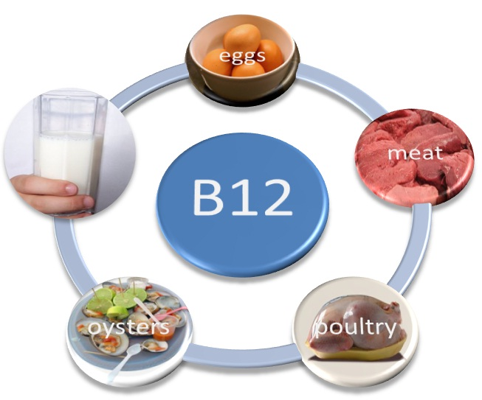
Vitamín B₁₂ (kobalamín)
Dôležitý pre metabolizmus, nevyhnutný pre tvorbu červených krviniek, fungovanie centrálneho nervového systému a delenie buniek.
Rast a vývin organizmu
denná dávka: 2,4μg/deň
nedostatok: degenerácia nervov a kostnej drene, nervové poruchy, dermatitída, poruchy metabolizmu sacharidov, poruchy rastu
zdroj: pečeň, losos, krevety, červené mäso, vajcia, mlieko
Prenos metylových skupín

